Slide 1
Fotorallye C
Die Architektur in Berlin

Slide 2
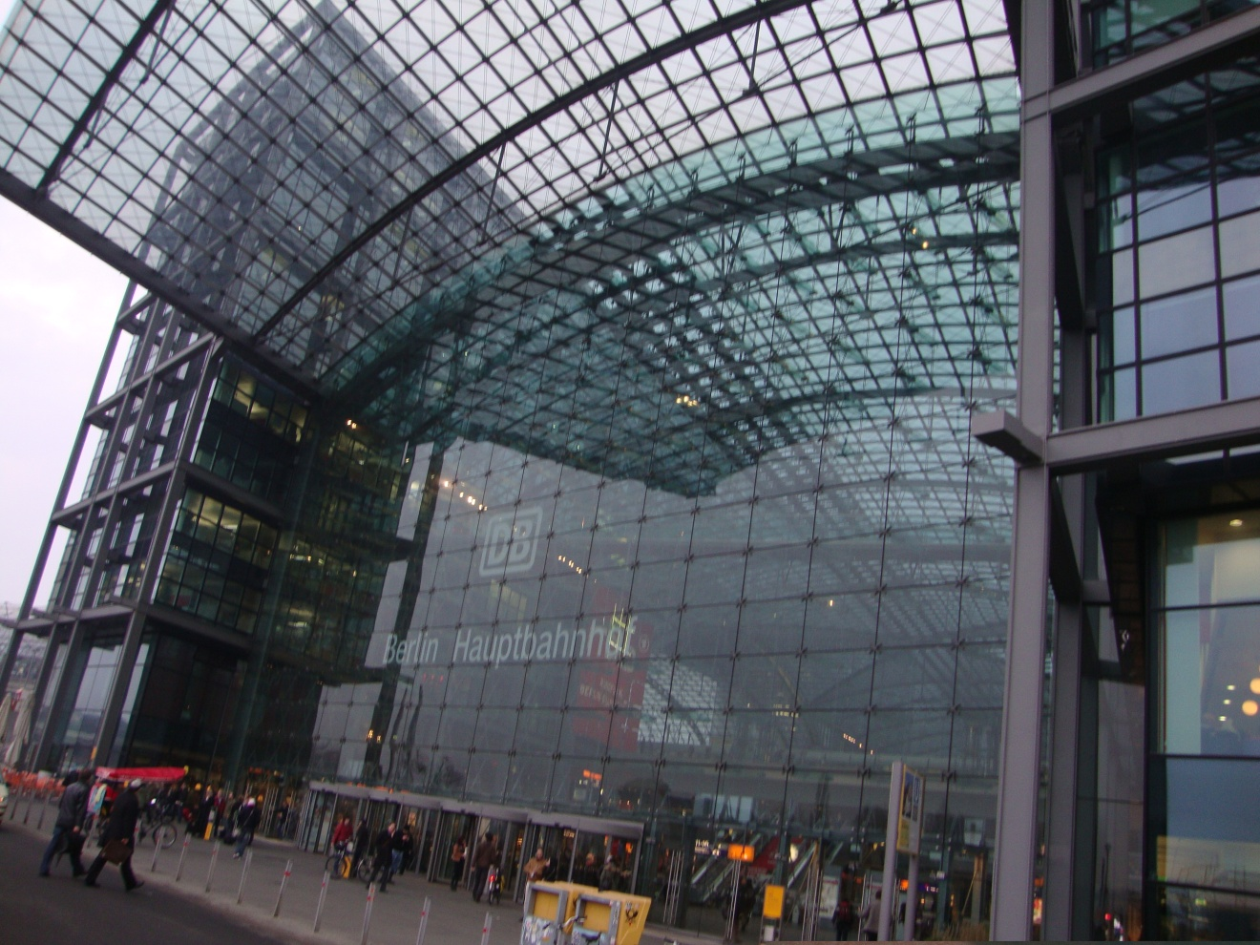
Berlin Hauptbahnhof
Das erste Gebäude, das wir gesehen haben.

Slide 3
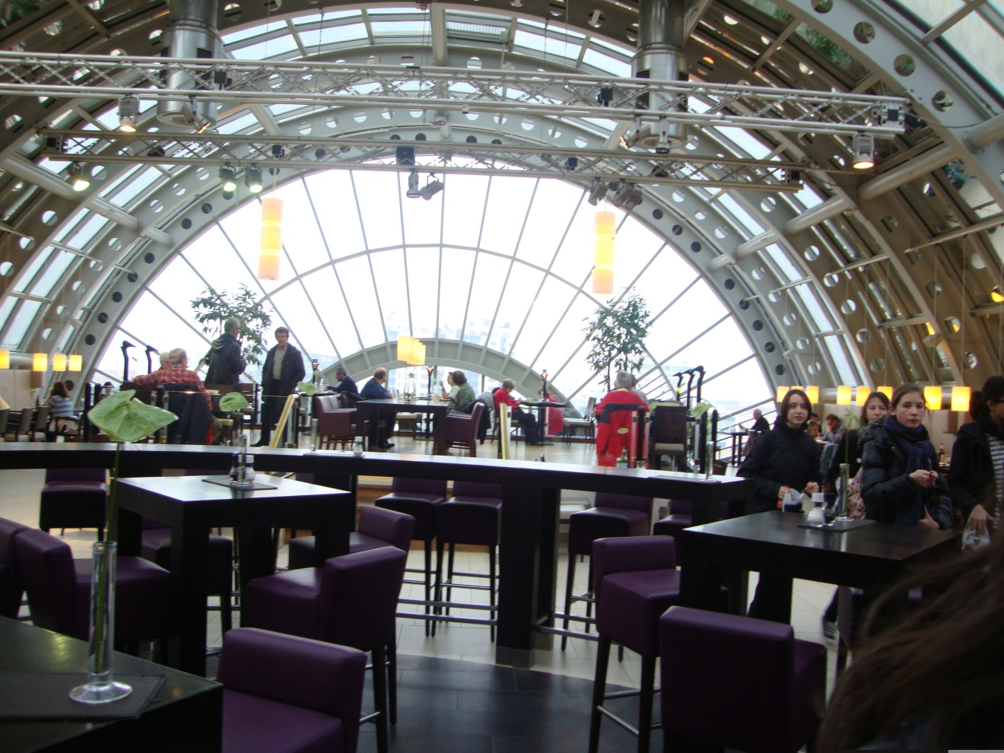
KaDeWe: die Cafeteria

Slide 4
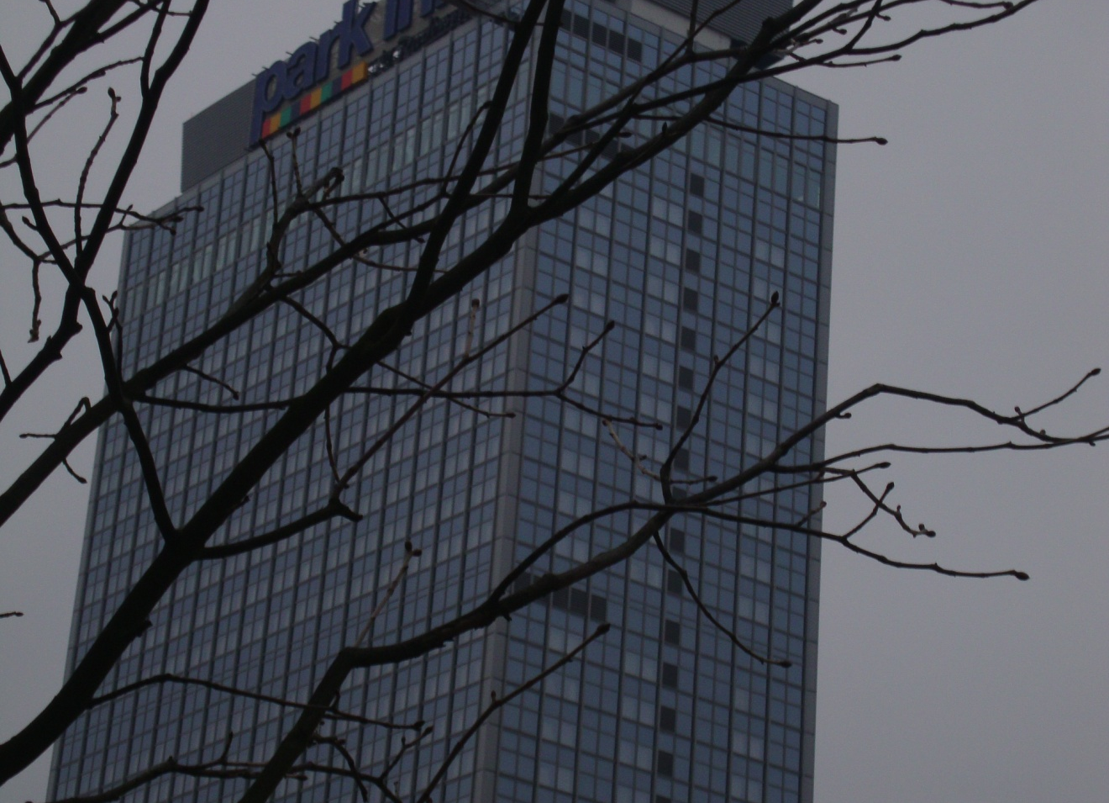
Park Inn

Slide 5
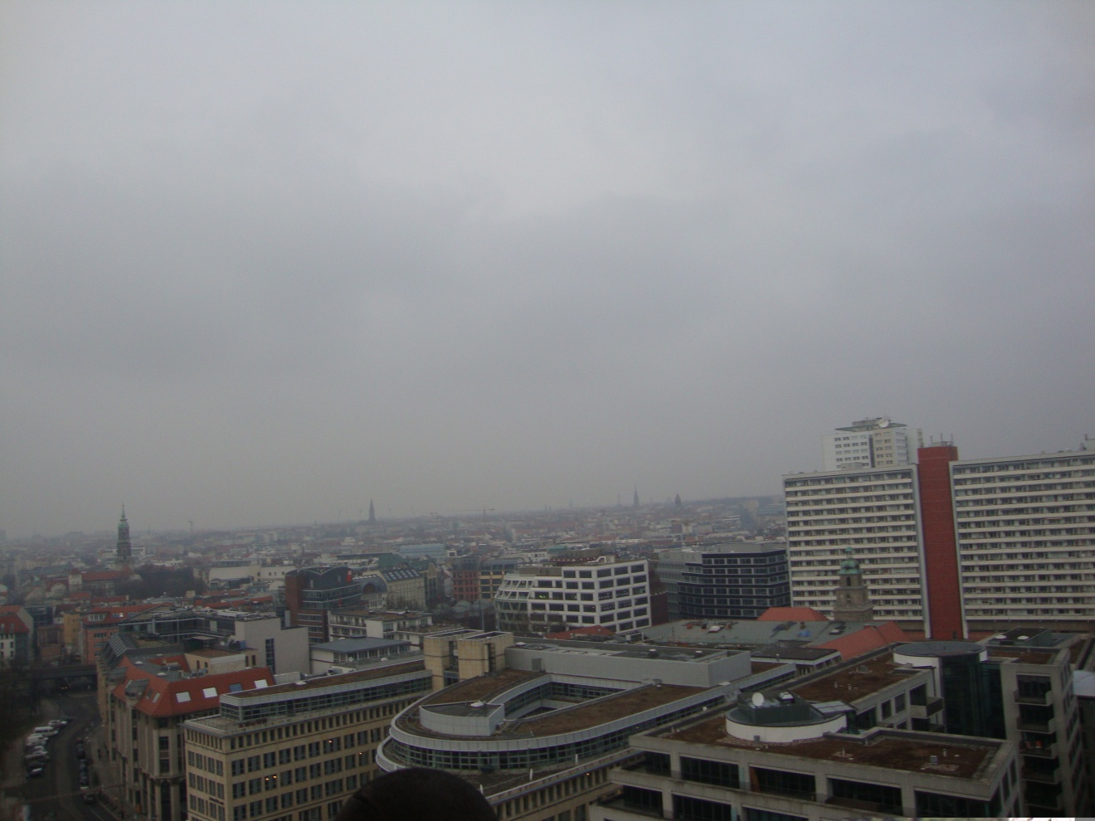
Berlin von dem Berliner Dom aus

